Slide 1


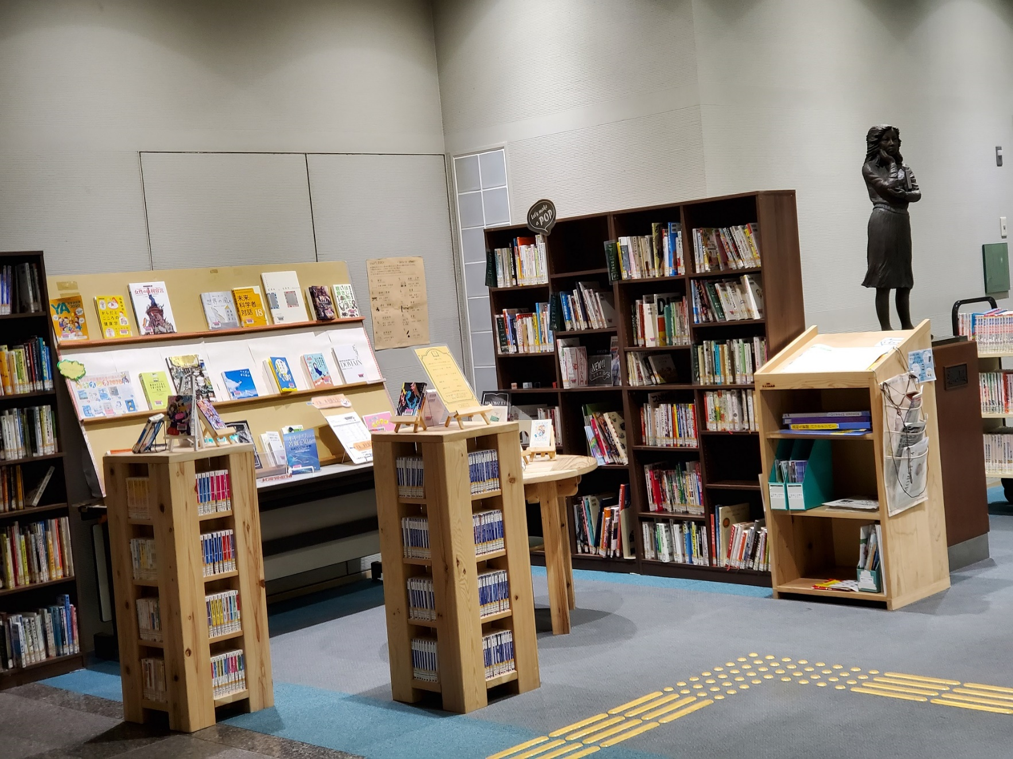


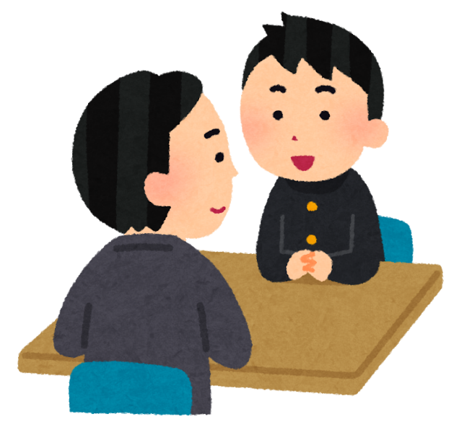


（別紙２）子ども向け図書館案内リーフレット
そうだ！
図書館に行こう！
いつでも
だれでも
ふらっと
どうぞ♪
本が読みたいとき
落ち着いて勉強
したいとき
気分転換を
したいとき
相談したいとき
わからないことや
知りたいことが
あったとき

Slide 2
図書館ってどんなところ？
図書館は
○ だれでも無料で利用できます。
○ 本、雑誌・新聞、漫画、CD、DVDなど、いろいろな資料を収集・整理・保存
してあります。
○ 図書館には、司書（ししょ）という専門的な知識を持つ職員がいます。
利用できること
◆読む・聞く・見る
自由に本や雑誌などが読めます。CDやDVDを視聴できる図書館もあります。
◆借りる・返す
無料で本を借りることができます。図書館によって借りることができる本の冊数や期間が決
まっています。（利用したい図書館のホームページを見てみよう！ P3～８）
本を借りるためには、カードを作る必要があります。（作り方は次のページ）
◆探す
多くの図書館には蔵書（資料）検索用のパソコンが設置されています。探している本などを
調べることができます。スマホからも調べられるよ！
使い方がわからない時は、司書の方に聞いてみましょう。
◆予約・リクエスト
貸出中の本は予約することができます。
図書館で購入してほしい本をリクエストすることもできます。
◆調べる・相談する
レファレンスサービスといって、司書が調べもののお手伝いします。
◆コピーする
図書館の資料の一部をコピーすることができます。（コピー代は有料です。）
◆インターネット
図書館によっては、持込みのケータイ電話やスマートフォン、パソコンが無線LAN接続で利用
することができます。
インターネットが使えるパソコンが設置している図書館もあります。

Slide 3
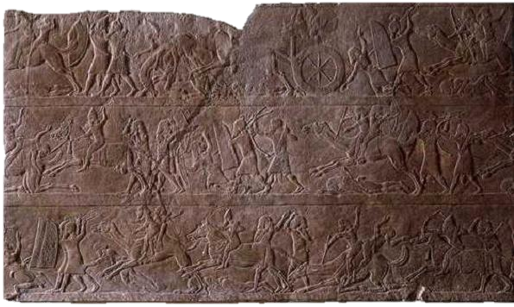

図書館で本など
を借りる時
どうすればいいの？
本などを借りるためには、「利用者カード」を作る必要があります。
利用者カードの作り方
市町村の図書館の場合、利用する図書館がある市町村に
① 住んでいる。
② 通っている学校などがある。
③ 勤めている職場などがある。
①～③のどれかに当てはまれば、利用者カードを作ることができます。
近隣の市町村の図書館でも利用者カードを作れる場合があるので、図書館に聞いてみてください。
カードの作成は図書館のカウンターに申し込んでください。
作成時に必要なもの
○本人確認ができるもの
（例）運転免許証
学生証
健康保険証 など
コラム
図書館の起源
人類が文字を作り出し、物事を記録するようになった頃には、図書館らしきものもあったと考えられているが、正確な起源は不明です。
しかし、エジプトでは紀元前には
文献を収集した図書館（アレク
サンドリア図書館）らしきものが
ありましたし、中国や西洋でも古
くから図書館があったという記録
が残っています。
日本においては、奈良時代の図書寮（ずしょりょう）や、有力貴族の邸宅内に作られた文庫が図書館の起源だと言われています。
ただこの頃の図書館は誰でも気軽に利用できるものではなく、ごく１部の限られた人だけが利用するものでした。
昔は紙の本じゃなくて、粘土版だったみたい
©2014
大阪府もずやん
《もずやんプロフィール》
大阪府広報担当副知事
13歳（永遠に）

Slide 4
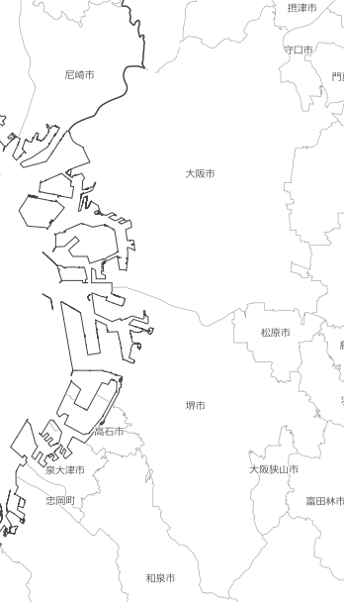
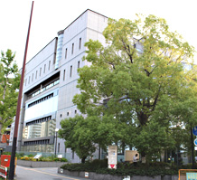
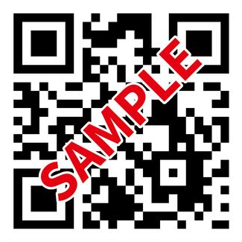
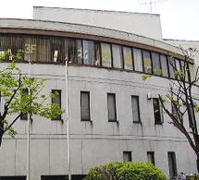
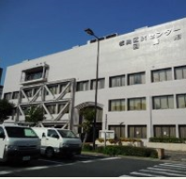
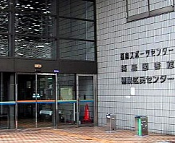
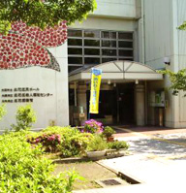
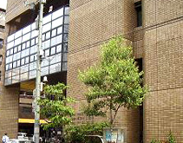
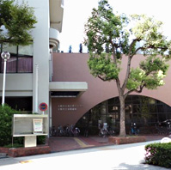
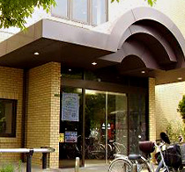
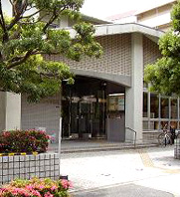
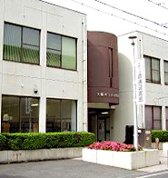
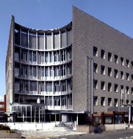
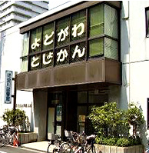
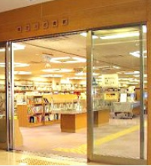
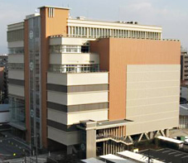
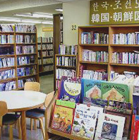
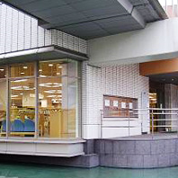
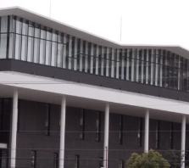
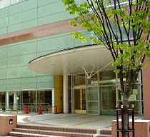
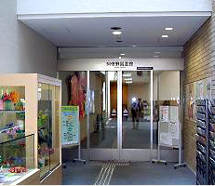
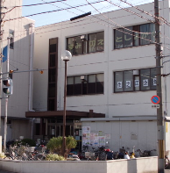
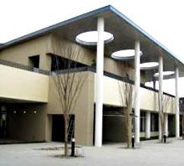
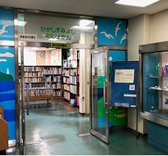
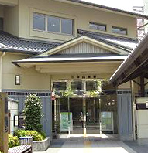
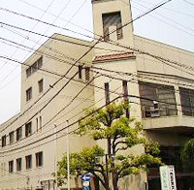
府内図書館一覧
大阪市・堺市
【大阪市立】
① 中央図書館
交 Osaka Metro西長堀駅
下車すぐ
② 北図書館
交 Osaka Metro天神橋筋六丁目
駅下車800ｍ
東淀川図書館
③ 都島図書館
交 JR京橋駅下車800ｍ
西淀川図書館
淀川図書館
北図書館
④ 福島図書館
交 Osaka Metro野田阪神駅
下車300ｍ
福島図書館
⑤ 此花図書館
交 阪神なんば線千鳥橋駅
下車300ｍ
⑥ 島之内図書館
交 Osaka Metro長堀駅
下車300ｍ
此花図書館
⑦ 港図書館
交 Osaka Metro弁天町駅
下車300ｍ
港図書館
⑧ 大正図書館
交 Osaka Metro大正駅
下車すぐ
⑨ 天王寺図書館
交 Osaka Metro谷町九丁目駅
下車500ｍ
大正図書館
⑩ 浪速図書館
交 Osaka Metro大国町駅
下車400ｍ
⑪ 西淀川図書館
交 JR御幣島駅下車すぐ
⑫ 淀川図書館
交 阪急十三駅下車300ｍ
⑬ 東淀川図書館
交 阪急淡路駅下車700ｍ
⑭ 東成図書館
交 Osaka Metro今里駅
下車100ｍ
⑮ 生野図書館
交 Osaka Metro今里駅より
シティバス大池橋下車200ｍ
⑯ 旭図書館
交 シティバス旭区役所下車すぐ
⑰ 城東図書館
交 Osaka Metro蒲生四丁目駅
下車300ｍ
⑱ 鶴見図書館
交 Osaka Metro横堤駅下車すぐ
⑲ 阿倍野図書館
交 Osaka Metro阿倍野駅
下車すぐ
⑳ 住之江図書館
交 Osaka Metro住之江公園駅
下車400m
㉑ 住吉図書館
交 南海高野線沢ノ町駅
下車400m
㉒ 東住吉図書館
交 Osaka Metro駒川中野駅
下車700m
㉓ 平野図書館
交 シティバス平野東一丁目
下車すぐ
㉔ 西成図書館
交 Osaka Metro岸里駅
下車100m
①大阪市・堺市、②北大阪地域、
③東大阪地域、④南河内地域、⑤泉州地域それぞれのページを作成予定

